Slide 1
Сравнительный анализ бюджетов отдельных муниципальных образований Свердловской области на 2022 год
Свердловская область – это 73 муниципальных образования, которые очень сильно отличаются по территории и численности, предприятиям и организациям, наличию или отсутствию сельских территорий и еще многим и многим показателям
Продолжаем анализировать бюджеты муниципальных образований Свердловской области в разрезе показателей, одинаковых для любого муниципального образования в любом субъекте Российской Федерации. Предлагаются для сравнения доходы и расходы некоторых муниципалитетов, сходных по численности с нашим городом

Slide 2
Среднегодовая численность отдельных муниципалитетов Свердловской области по итогам 2019, 2020 и 2021 годов
Анализируя данные диаграммы, следует отметить незначительное снижение среднегодовой численности жителей Волчанского городского округа и нашего муниципалитета. Численность Бисертского городского округа практически неизменна на протяжении трех лет. Численность населения Малышевского городского округа на протяжении двух предыдущих периодов оставалась практически неизменной, но по итогам 2021 года снизилась на 0,2 тыс.человек

Slide 3
Доходы бюджетов отдельных муниципальных образований Свердловской области на 2022 год

Slide 4
Проанализировав данные двух предыдущих слайдов, можно заметить некоторые особенности.
1. Малышевский городской округ имеет наибольшую численность среди муниципалитетов, представленных для анализа. В то же время самый низкий объем доходов бюджета и самый низкий объем дотаций также у этого городского округа.
2. Волчанский городской округ имеет значительный объем дотаций в доходной части бюджета, превышающий показатели остальных муниципалитетов более чем в 3 раза.

Slide 5
Данные предыдущей диаграммы показывают, что самый низкий объем налоговых и неналоговых доходов предусмотрен в бюджете Бисертского городского округа (140 628,3 тыс.рублей), а самый высокий на момент утверждения бюджетов на 2021 год имеет наш муниципалитет (197 019,3 тыс.рублей).
Следует отметить, что в 2022 году увеличился разрыв между муниципальными образованиями в части плановых назначений по налоговым и неналоговым доходам. В 2021 году разница между наименьшим и наибольшим значениями составляла 16 392 тыс.рублей, в 2022 году - 56 391 тыс.рублей.
Наибольший объем безвозмездных поступлений отмечается в бюджете Волчанского городского округа (946 597,2 тыс.рублей), причем дотации составляют 630 030 тыс.рублей или 66,6% от общего объема безвозмездных поступлений.
Самый низкий объем безвозмездных поступлений утвержден в бюджете Малышевского городского округа (375 721,5 тыс.рублей).

Slide 6
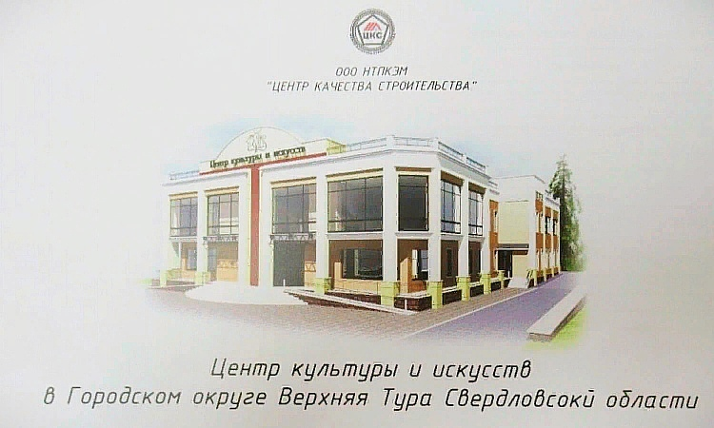
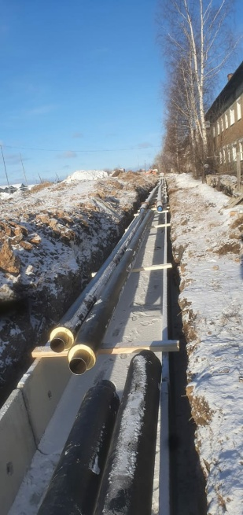
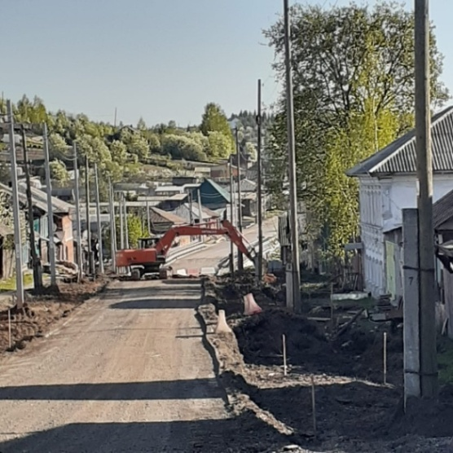
В бюджете Городского округа Верхняя Тура утвержден значительный объем безвозмездных поступлений, имеющих целевое назначение. Это объясняется значительным объемом доходных источников, предоставляемых муниципалитету для реализации целого ряда инвестиционных проектов
Строительство центра культуры и искусств в Городском округе Верхняя Тура Свердловской области
Реконструкция автомобильной дороги по улице Карла Либкнехта в Городском округе Верхняя Тура Свердловской области
Модернизация распределительных сетей теплоснабжения в городе Верхняя Тура

Slide 7
Безвозмездные поступления, не имеющие целевого назначения, в 2022 году

Slide 8
Дотации на выравнивание бюджетной обеспеченности предоставляются муниципалитетам из областного бюджета как безвозмездная финансовая помощь государства . Их объем определяется как разница, исходя из расходных полномочий, которые должен обеспечивать муниципалитет, и объема налоговых и неналоговых доходов, которые возможно собрать с территории, учитывая ее экономический потенциал
Волчанский городской округ – яркий пример того, как областной бюджет выравнивает бюджетную обеспеченность территории: объем налоговых и неналоговых доходов сравнительно низкий, что компенсируется самым высоким уровнем дотаций на выравнивание бюджетной обеспеченности. Аналогичная ситуация имела место в 2020 и в 2021 году

Slide 9
Расходы бюджетов отдельных муниципальных образований Свердловской области на 2022 год

Slide 10
Расходы бюджетов в разрезе функциональной классификации расходов на 2022 год

Slide 11
Расходы бюджетов в разрезе функциональной классификации расходов на 2022 год
Тыс.руб.
Наименование показателя | Малышевский городской округ | Бисертский городской округ | Волчанский городской округ | Городской округ Верхняя Тура
Общегосударственные вопросы | 41 162,60 | 54 898,60 | 53 677,50 | 59 253,60
Национальная оборона | 605,60 | 605,60 | 605,60 | 605,60
Национальная безопасность и правоохранительная деятельность | 7 232,90 | 12 780,00 | 6 980,00 | 8 291,90
Национальная экономика | 13 074,30 | 41 596,50 | 129 757,80 | 125 174,70
Жилищно-коммунальное хозяйство | 128 058,10 | 124 786,30 | 361 125,20 | 249 530,10
Охрана окружающей среды | 761,00 | 510,00 |  | 100,00
Образование | 224 022,40 | 351 256,40 | 483 932,50 | 301 811,10
Культура, кинематография | 23 677,80 | 31 423,00 | 38 422,00 | 180 638,30
Социальная политика | 69 958,80 | 63 972,30 | 29 101,90 | 39 585,00
Физическая культура и спорт | 14 953,90 | 359,60 | 6 569,70 | 8 922,60
Средства массовой информации | 100,00 | 1 000,00 | 800,00 | 365,00
Обслуживание государственного и муниципального долга | 7,50 |  | 20,00 | -
ИТОГО | 523 614,90 | 683 188,30 | 1 111 210,20 | 974 277,90

Slide 12
Анализируя данные графика расходов муниципалитетов в разрезе функциональной классификации расходов, можно сделать вывод, что приоритетным направлением расходов любого местного бюджета являются расходы в области образования. Доля расходов на образование составляет 40-50% общих расходов бюджетов. Исключение составляет Верхняя Тура, где объем расходов бюджета в области образования составляет 31%
Кроме того, значительную долю в бюджетах муниципальных образований составляют расходы в области жилищно-коммунального хозяйства (24-32%). Исключение составляет бюджет Малышевского городского округа, где доля расходов в сфере ЖКХ составляет 18,3%. Расходы в области жилищно-коммунального хозяйства этого муниципального образования также ниже остальных на протяжении двух прошлых лет

Slide 13
Дефицит отдельных муниципальных образований Свердловской области в 2022 году
Размер дефицита бюджета на 2022 год в разрезе анализируемых муниципальных образований различен. Бюджет Волчанского городского округа сформирован без дефицита, сбалансирован по доходам и расходам, что аналогично 2020 и 2021 годам.

Slide 14
Мы провели сравнительный анализ между муниципальными образованиями Свердловской области, близкими по численности населения нашему городу. Безусловно, есть общие моменты, но есть и различия
Структура расходов примерно одинакова, но, безусловно, в каждом муниципальном образовании есть свои особенности, зависящие от инженерной инфраструктуры города, промышленных предприятий , действующих на территории города, сети муниципальных учреждений, созданных в городе, и еще множества факторов, от которых зависит развитие муниципального образования

Slide 15
Информационный лист
Брошюра сформирована с целью повышения прозрачности и открытости бюджетного процесса для граждан Городского округа Верхняя Тура.
Ответственный за формирование брошюры: финансовый отдел администрации городского округа Верхняя Тура.
Адрес: г. Верхняя Тура, ул. Иканина, 77, каб. № 207, телефон 34344-2-82-90 (145), время работы: понедельник-четверг с 8-00 до 17-15, пятница с 8-00 до 16-00, перерыв с 12-30 до 13-30, электронный адрес fovt@bk.ru.

